Slide 1
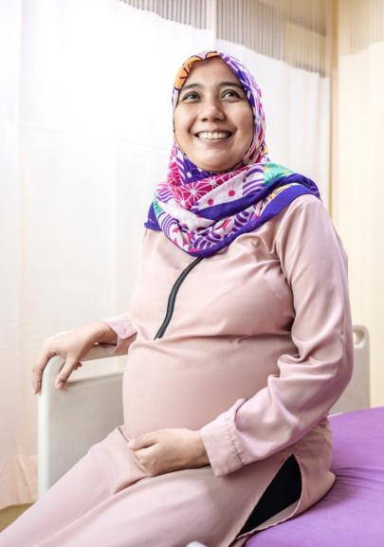
Avances en la suplementación con micronutrientes múltiples

Slide 2



Cómo usar esta presentación
Facilitar el diálogo y crear consenso
  Consulte estas diapositivas como recurso para todo aquel que quiera compartir las pruebas y los beneficios de los SMM para las mujeres embarazadas y sus hijos. Nuestro objetivo consiste en aportar a la persona que vaya a presentar estas diapositivas mensajes relevantes que pueda compartir con los encargados de la toma de decisiones o aquellas personas que estén pensando en probar, ampliar o implementar el uso de SMM.
Diálogo personalizado
  Se incluyen notas de apoyo a la presentación con cada diapositiva, pero la idea no es leerlas de manera literal. Modifique y añada sus propias notas de presentación para que sean relevantes para su público.
ADÁPTELAS a su público.
  El texto en rojo se debe personalizar y después cambiarlo a negro. Las diapositivas con la etiqueta «Impacto nacional y caso de inversión» se deben personalizar con datos y estadísticas relevantes de su país y para su público. Se pueden eliminar o reordenar diapositivas o secciones enteras. Encontrará recursos adicionales al final de la presentación.
¡Queremos saber su opinión! Póngase en contacto con HMHBConsortium@micronutrientforum.org si tiene alguna pregunta o si necesita asistencia adicional.
Notes:
Revise las instrucciones en esta diapositiva para ver cómo usar/personalizar esta presentación. Después, elimine esta diapositiva antes de la presentación.

Slide 3




Públicos para esta presentación
Defensores y profesionales de la salud pública
  A-E son secciones sugeridas
Esta presentación ofrece un resumen de la nutrición materna y las pruebas de los suplementos de micronutrientes múltiples (SMM), con mensajes principales y diapositivas que se pueden personalizar con datos relevantes para cada país que respalden la implementación, prueba y ampliación de los SMM.
Puede incluir (u omitir) secciones específicas de la presentación. Se incluyen aquí las secciones sugeridas para cada público. Consulte la sección de descripciones en la diapositiva 5.
Funcionarios nacionales en el área de salud y ONG
  A-E son secciones sugeridas
Investigación y ámbito académico
  B-D son secciones sugeridas
Proveedores y distribuidores locales
  B es sección sugerida
Notes:
Revise las instrucciones en esta diapositiva para ver cómo usar/personalizar esta presentación. Después, elimine esta diapositiva antes de la presentación.

Slide 4
Objetivos por cumplir
PLANTILLA por adaptar. Eliminar este cuadro cuando se haya actualizado.
Diapositiva opcional para añadir la agenda de la reunión o los objetivos
Notes:
Esta diapositiva actúa como un marcador de posición para la bienvenida e introducción del presentador. Añada aquí un resumen de los objetivos de la reunión o la orden del día.

Slide 5
Secciones
A. Embarazo y nutrición
Diapositivas 6-18
B. Alcance global de la malnutrición maternal
Diapositivas 19-24
C. Pruebas sobre la suplementación con micronutrientes múltiples
Diapositivas 25-37
D. Impacto nacional y caso de investigación
Diapositivas 38-45
E. Introducción y ampliación de los SMM (suplementos de micronutrientes múltiples)
Diapositivas 46-61
Notes:
El presentador puede presenta cada sección o saltarse algunas para llegar a las que sean relevantes para el público.

Slide 6
Alcance global de la malnutrición maternal
Notes:
Sección B
Puntos de discusión del presentador:
En esta sección veremos:
El alcance del problema de la desnutrición materna a escala mundial: cuántas mujeres y niños se ven afectados
Cómo nos afectan a todos las consecuencias
Por qué es tan importante un compromiso mundial para abordar la desnutrición materna

Slide 7




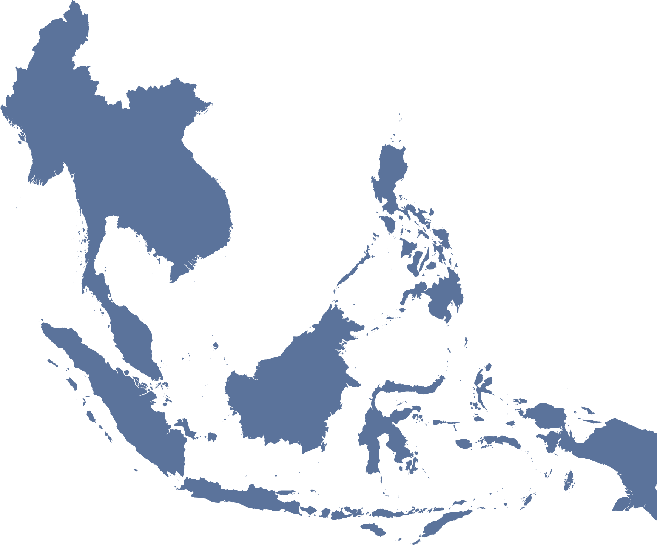
En todo el mundo hay muchas mujeres que no tienen acceso a dietas nutritivas...
170 millones de mujeres (1 de cada 10) en
edad reproductiva tienen un peso por debajo del adecuado.
570 millones de mujeres (1 de cada 3) en
edad reproductiva padecen anemia.
En el sur y sureste de Asia,
el retraso en el crecimiento
(poca estatura)
afecta al 35 % de las mujeres.
Fuentes: Sitio web de indicadores del Observatorio Mundial de la Salud de la OMS
Dalmiya et al, 2022. Orientación Programática de UNICEF. Prevención de la malnutrición en mujeres antes y durante el embarazo y durante la lactancia. Fondo de las Naciones Unidas para la Infancia.
Bourassa et al. 2019. Análisis de las pruebas relacionadas con el uso de la suplementación con micronutrientes múltiples antes del nacimiento en países de ingresos medios y bajos. (en inglés) Anales de la Academia de Ciencias de Nueva York.
Notes:
Puntos de discusión del presentador:
La desnutrición materna tiene tres indicadores principales:
1) Bajo índice de masa corporal (IMC): Las mujeres embarazadas con bajo peso tienen un mayor riesgo de parto prematuro.
2) Anemia: Los niños nacidos de madres anémicas tienen más probabilidades de nacer demasiado pronto o demasiado pequeños y tienen un mayor riesgo de muerte.
3) El retraso del crecimiento (que supone tener una baja estatura) es un indicador de desnutrición, lo que conlleva graves riesgos para la salud de las mujeres y aumenta el riesgo de que su hijo nazca con retraso del crecimiento.
Recuerde también que una mujer puede tener obesidad y aun así estar malnutrida.

Slide 8




...y no tienen acceso a servicios sanitarios y de nutrición de calidad
Solo el 38 % de las mujeres reciben más de 90 comprimidos de ácido fólico y hierro durante el embarazo.
Solo el 59 % de las embarazadas acuden a cuatro citas de cuidado prenatal. Desde 2016, la OMS recomienda o ocho citas de cuidado prenatal, algo que resulta aún más lejano para estas mujeres.
Cada año, 20 millones de bebé padecen insuficiencia ponderal al nacer, un indicio temprano de una mala nutrición en la madre y en el feto.
Debido a la COVID-19, está disminuyendo el acceso a dietas y servicios de calidad, lo cual está agravando la situación.
Fuentes: Dalmiya et al, 2022. Orientación Programática de UNICEF. Prevención de la malnutrición en mujeres antes y durante el embarazo y durante la lactancia. Fondo de las Naciones Unidas para la Infancia.
Osendarp et al. 2021. La crisis de la COVID-19 aumentará la malnutrición materna e infantil y la mortalidad infantil en países de ingresos medios y bajos. (en inglés) Nat Food.
Notes:
Puntos de discusión del presentador:
A nivel mundial, muchas mujeres en edad reproductiva carecen de acceso a dietas y servicios de nutrición de calidad.
La pandemia de la COVID-19 ya ha agravado esta falta de acceso. El consorcio Stand 4 Nutrition proyecta que la desnutrición infantil puede alcanzar los niveles estimados más "pesimistas", con además:
283 000 muertes infantiles en los próximos 3 años (250 muertes infantiles al día)
13,6 millones de niños con alto riesgo de muerte
3,6 millones de niños con deficiencias físicas y cognitivas de por vida debido al retraso del crecimiento
4,8 millones más de mujeres con anemia

Slide 9



La nutrición deficiente materna tiene consecuencias funestas para las comunidades y el mundo
  Las consecuencias económicas de la mala nutrición pueden afectar a una persona durante más de 30 años y a sus familias durante generaciones.
  La buena nutrición está relacionada con un mejor rendimiento escolar y una mayor productividad. Esto supone beneficios económicos a largo plazo a escala individual, nacional y global.
  Invertir en nutrición podría alcanzar los 5,7 billones de dólares al año en ganancias económicas para la sociedad para 2030.
Fuente: Halim et al, 2015. Las consecuencias económicas de intervenciones nutricionales maternas e infantiles seleccionadas en países de ingresos medios y bajos: Un análisis sistemático de las publicaciones recientes, 2000-2013. BMC Women’s Health.
Notes:
Puntos de discusión del presentador:
La mala nutrición en la infancia y la niñez genera desventajas económicas para el individuo que duran más de 30 años y se pasan de generación en generación.
Lo contrario también es cierto: una buena nutrición está vinculada a una mejor cognición, lo que se traduce en un mejor rendimiento escolar y una mayor productividad.
Una buena nutrición supone beneficios económicos a largo plazo a escala individual, nacional y global.
Invertir en nutrición podría alcanzar los 5,7 billones de dólares al año en ganancias económicas para la sociedad para 2030.

Slide 10
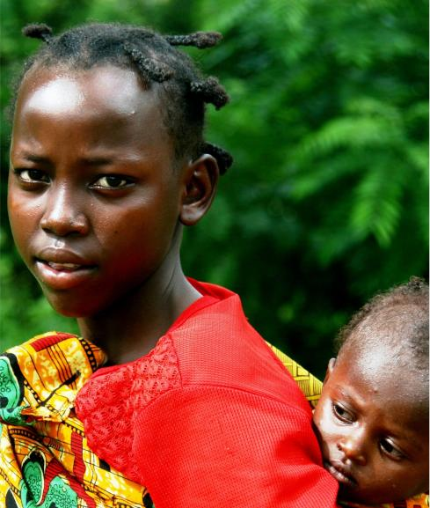
Es posible mejorar la malnutrición materna cuando invertimos en las mujeres y ofrecemos un paquete de intervenciones de nutrición materna basadas en pruebas.
Notes:
Puntos de discusión del presentador:
Existe un consenso mundial de que debemos abordar la desnutrición y el hambre con urgencia. Este objetivo está al alcance siempre y cuando invirtamos y entreguemos un paquete de intervenciones de nutrición materna basadas en las pruebas para mejorar la salud y el bienestar de las mujeres y reducir la mortalidad materna, neonatal e infantil.
Objetivos de Desarrollo Sostenible de las Naciones Unidas para 2030: Un compromiso global para abordar la desnutrición y el hambre para 2030 es parte de los Objetivos de Desarrollo Sostenible (ODS) de las Naciones Unidas
Metas de la Asamblea Mundial de la Salud (WHA) para 2025: La WHA respaldó un plan sobre nutrición de madres, lactantes y niños pequeños, en el que se especificó un conjunto de seis objetivos globales de nutrición que para 2025 apuntan a:
lograr una reducción del 40 % en el número de niños menores de 5 años con retraso en el crecimiento;
lograr una reducción del 50 % de la anemia en mujeres en edad reproductiva;
lograr una reducción del 30 % del bajo peso al nacer;
velar por que no aumente la obesidad infantil;
aumentar la tasa de lactancia materna exclusiva en los primeros 6 meses hasta por lo menos el 50 %;
reducir y mantener el desaprovechamiento infantil a menos del 5 %.
https://www.who.int/publications/i/item/WHO-NMH-NHD-14.2

Slide 11
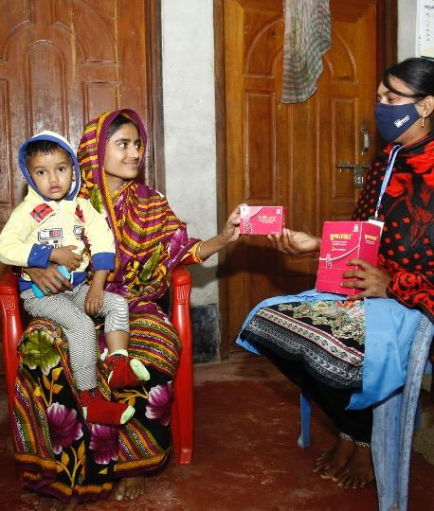
Los suplementos de micronutrientes múltiples (SMM), comúnmente conocidos como multivitaminas prenatales, son una de las intervenciones nutricionales más impactantes que mejoran significativamente la salud materna y
el parto.
Notes:
Puntos de discusión del presentador:
Los suplementos de micronutrientes múltiples (SMM) deben ser una parte central de ese paquete, ya que es una intervención eficaz, rentable, segura y asequible para mujeres desnutridas con dietas deficientes.
En la siguiente sección, analizaremos las pruebas para explicar por qué los SMM es una intervención tan crítica.

Slide 12
Siguientes pasos
PLANTILLA por adaptar. Eliminar este cuadro cuando se haya actualizado.
Diapositiva opcional para añadir los siguientes pasos o los conceptos principales de la presentación

Slide 13
Seguimos en contacto
PLANTILLA por adaptar. Eliminar este cuadro cuando se haya actualizado.
Diapositiva opcional para añadir la URL del sitio web, identificadores sociales y/o dirección de correo electrónico.

Slide 14
Publicaciones principales
Bloem et al, 2007. Prevención y control de las deficiencias de micronutrientes en poblaciones afectadas por una emergencia. OMS, WFP, UNICEF.
Smith et al, 2017. Modificadores del efecto de la suplementación materna con múltiples micronutrientes en la muerte fetal, los resultados del nacimiento y la mortalidad infantil: un metanálisis de datos de pacientes individuales de 17 ensayos aleatorios en países de ingresos medios y bajos. (en inglés) Lancet Global Health.
Prado et al, 2017. La suplementación materna con micronutrientes múltiples y otras influencias biomédicas y socioambientales en la cognición de los niños de 9 a 12 años en Indonesia: seguimiento del ensayo aleatorizado SUMMIT.
Recomendaciones de atención prenatal de la OMS para una experiencia positiva del embarazo. Julio 2020. Actualización de intervenciones nutricionales: suplementos de micronutrientes múltiples durante el embarazo. Organización Mundial de la Salud.
Perumal et al. Julio 2021. Impacto de la ampliación de las intervenciones de nutrición prenatal en los resultados del capital humano en países de ingresos medios y bajos: un análisis de modelado. American Journal of Clinical Nutrition.
May 2020. Uso de SMM para la nutrición materna y los resultados del parto durante la COVID-19. (en inglés) MMS TAG.
Dalmiya et al. Enero 2022. Nutrición materna: Prevención de la malnutrición en mujeres antes y durante el embarazo y durante la lactancia. UNICEF.
Gomes et al, 2022. Comparativa entre los suplementos de micronutrientes múltiples y los suplementos de hierro y ácido fólico, y resultados de anemia materna: un análisis de la dosis de hierro. Ann. N.Y. Acad. Sci.
Gomes et al, 2022. Efecto de los suplementos de micronutrientes múltiples frente a los suplementos de hierro y ácido fólico sobre la mortalidad neonatal: un nuevo análisis por dosis de hierro. Public Health Nutr.

Slide 15
Recursos de Healthy Mothers Healthy Babies
Knowledge Hub de HMHB
Knowledge Bytes de HMHB
Mapa del mundo interactivo de SMM de HMHB
Preguntas frecuentes de HMHB y resumen de defensa de la inclusión de SMM en la lista de medicamentos esenciales
Vídeo de lanzamiento de HMHB
Guía de compromisos de HMHB para la nutrición para el crecimiento
Ver el evento paralelo HMHB Powering Women, Promising Futures Nutrition for Growth
Maternal Nutrition in Focus: HMHB at FIGO 2021 World Conference
¡Únete a nosotros! Visita www.hmhbconsortium.org para hacerte miembro.

Slide 16
Sigue el Consortium en
HMHBconsortium.org
Contacto
HMHB@micronutrientforum.org
Síguenos
@hmhbconsortium
Notes:
Esta presentación ha sido preparada por el Consorcio Healthy Mothers Heathy Babies. Nuestro objetivo es garantizar que 75 millones de mujeres embarazadas más tengan acceso a SMM para 2030 para que las madres y los bebés puedan alcanzar su máximo potencial. Para obtener más información, visite nuestro sitio web, síganos en las redes sociales y contacte con nosotros en esta dirección de correo electrónico.

